Slide 1








KI-Governance
Modul 3 – KI-Governance, Ethik, Menschenrechte und Demokratie Lehreinheit 1 – Lokal, regional, national und europäisch:
KI-Governance auf einen Blick

Slide 2

Inhaltsverzeichnis
Impuls
Definitionen (+ optionale vertiefende Studie)
Gesetzlich vorgeschriebene KI-Governance
Unverbindliche KI-Governance
Rechercheaufgabe

Slide 3
IMPULS
Ansatz:
Schnell antworten, es gibt keine richtigen oder falschen Antworten
Sammeln Sie die Antworten an der Tafel und bewahren Sie sie für später auf
Was verstehen Sie unter dem Begriff „Governance“?

Slide 4
Definition
Digitale Governance:
„Digitale Governance ist die Praxis der Festlegung und Umsetzung von Richtlinien, Verfahren und Standards für die ordnungsgemäße Entwicklung, Nutzung und Verwaltung der Infosphäre. Es geht dabei auch um Konventionen und eine gute Koordination, die manchmal weder moralisch noch unmoralisch, weder legal noch illegal sind“ (Floridi, 2018, S. 3).
KI-Governance:
„KI-Governance lässt sich als eine Vielzahl von Instrumenten, Lösungen und Hebeln beschreiben, die die Entwicklung und den Einsatz von KI beeinflussen“ (Butcher & Beridze, 2019, S. 88).
Organisatorische KI-Governance:
„KI-Governance ist ein System aus Regeln, Praktiken, Prozessen und technologischen Instrumenten. Es wird eingesetzt, um sicherzustellen, dass die Nutzung von KI-Technologien in einer Organisation mit deren Strategien, Zielen und Werten im Einklang steht, gesetzlichen Anforderungen entspricht und den von der Organisation befolgten Grundsätzen für ethische KI gerecht wird“
(Mäntymäki et al., 2022, S. 604).

Slide 5
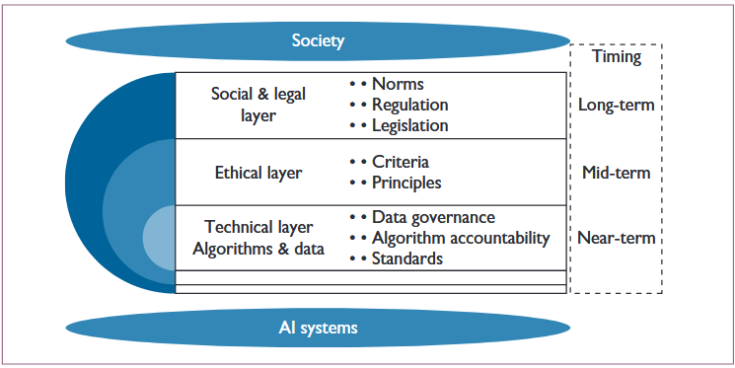
Vertiefende Studie: Das Schichtenmodell
Abgerufen von: Gasser, U., & Almeida, V. A. F. (2017). A Layered Model for AI Governance. IEEE Internet Computing, 21(6), 58–62. IEEE Internet Computing. https://doi.org/10.1109/MIC.2017.4180835

Slide 6
Gesetzlich vorgeschriebene KI-Governance

Slide 7

EU AI Act – Kurzer Überblick
Regulierungsrahmen der EU mit dem Ziel, eine menschenzentrierte und vertrauenswürdige KI zu fördern
zielt darauf ab, Gesundheit, Sicherheit, Grundrechte, Demokratie, personenbezogene Daten und Umweltwerte zu schützen
schrittweise Umsetzung der Vorschriften bis August 2026
der AI Act verpflichtet Entwickler*innen dazu, KI transparent und ethisch zu entwickeln und bereitzustellen
KI

Slide 8
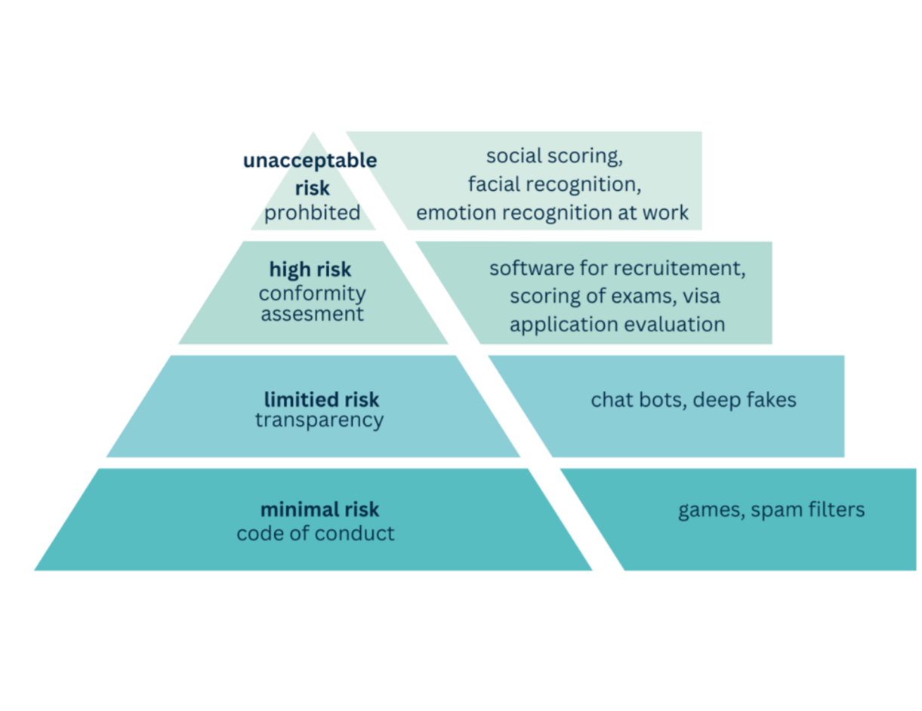
EU AI Act – Kurzer Überblick
Risikobasierter Ansatz: KI-Systeme mit inakzeptablen Risiken sind verboten; Anwendungen mit hohem Risiko müssen eine Konformitätsbewertung bestehen
Aktivitäten im Zusammenhang mit der nationalen Sicherheit sind vom Anwendungsbereich ausgenommen
  Biometrische Erkennung kann potenziell implementiert werden, sofern sie ausschließlich für die nationale Sicherheit eingesetzt wird
Unklar, wie die Gesetze durchgesetzt werden; sowohl EU-Einrichtungen (z. B. Europäisches KI-Amt) als auch Behörden der Mitgliedstaaten sind zuständig
Grafik überarbeitet auf der Grundlage von: Europäische Kommission (ohne Datumsangabe) AI Act. https://digital-strategy.ec.europa.eu/en/policies/regulatory-framework-ai (Zuletzt abgerufen am: 26. Februar 2025)

Slide 9
Unverbindliche KI-Governance

Slide 10
Unvollständiger Überblick
UN: „Governing AI for Humanity“
erkennt die vielfältigen gesellschaftlichen Risiken von KI an, fordert globale Governance, Verantwortlichkeit und Transparenz
stellt eine erhebliche Diskrepanz zwischen der Vertretung des globalen Nordens und des Südens fest
KI-Governance unter Berücksichtigung der Ziele für nachhaltige Entwicklung
Empfehlung 1: Internationales wissenschaftliches Gremium
Empfehlung 2: Politischer Dialog zur KI-Governance
Empfehlung 3: Austausch von KI-Standards […]
Empfehlung 6: Globaler KI-Datenrahmen
Empfehlung 7: KI-Büro innerhalb des UN-Sekretariats
EU: „Ethical Guidelines on the use of AI and data in teaching and learning“
spezifische Beispiele und grundlegende Anwendungsfälle, die ethische Überlegungen und Anforderungen untermauern
Teil des EU-Aktionsplans für digitale Bildung und in Bezug auf DigComp 2.2 und DigCompEdu, die die digitalen Kompetenzen von Lehrkräften und Bürger*innen definieren
befähigt Lehrkräfte, in Zusammenarbeit mit den Lernenden KI- und Data-Governance-Maßnahmen für ihr Klassenzimmer zu entwickeln

Slide 11
Unvollständiger Überblick
Regionales Beispiel: „Richtlinien des nordrhein-westfälischen Bildungsministeriums“
Fokus auf GenAI im Unterricht
Leicht zugängliches grundlegendes technisches Wissen über GenAI
Rechtliche Rahmenbedingungen für den Einsatz im Lehrkontext
Praktische Tipps für den verantwortungsvollen Einsatz von GenAI im Klassenzimmer
Unterscheidung zwischen technologischen, soziokulturellen und anwendungsbezogenen Perspektiven auf GenAI
Und viele mehr:
Viele Branchen haben eigene Rahmenbedingungen entwickelt, die auf ihre jeweiligen Bedürfnisse und Herausforderungen zugeschnitten sind. Insbesondere im Schulbereich haben nationale, regionale und lokale Schulbehörden spezifische Governance-Ansätze etabliert, mit denen Lehrkräfte vertraut sein müssen.

Slide 12
Vorgehen
(30 Min.):
Verschaffen Sie sich einen Überblick: Was ist neu und was wissen Sie bereits?
Werden diese Strategien in Ihrer Institution eingesetzt?
Wenn ja, sind sie effizient?
Was ist der Hauptschwerpunkt dieser Strategie?
Rechercheaufgabe
Erstellen Sie eine Übersicht über regionale und lokale Initiativen zur KI-Governance für Ihren spezifischen Kontext (z. B. Richtlinien regionaler oder nationaler Behörden, lokaler Schulbehörden usw.). Sie können beispielsweise die OECD.AI-Datenbank als Ausgangspunkt nutzen.

Slide 13
Rechercheaufgabe
Erstellen Sie eine Übersicht über Initiativen zur KI-Governance für Ihren spezifischen Kontext (z. B. Richtlinien regionaler oder nationaler Behörden, lokaler Schulbehörden usw.).
Diskussion in kleinen Gruppen (3–4 Personen, 10 Min.):
Welche Strategien halten Sie für wirksam und möglicherweise auf Ihren Kontext anwendbar?
Unterschiede und Ähnlichkeiten?

Slide 14
Quellen
Butcher, J., & Beridze, I. (2019). What is the State of Artificial Intelligence Governance Globally? The RUSI Journal, 164(5–6), 88–96. https://doi.org/10.1080/03071847.2019.1694260
Floridi, L. (2018). Soft ethics, the governance of the digital and the General Data Protection Regulation. Philosophical Transactions of the Royal Society A: Mathematical, Physical and Engineering Sciences, 376(2133), 20180081. https://doi.org/10.1098/rsta.2018.0081
Gasser, U., & Almeida, V. A. F. (2017). A Layered Model for AI Governance. IEEE Internet Computing, 21(6), 58–62. IEEE Internet Computing. https://doi.org/10.1109/MIC.2017.4180835
Mäntymäki, M., Minkkinen, M., Birkstedt, T., & Viljanen, M. (2022). Defining organizational AI governance. AI and Ethics, 2(4), 603–609. https://doi.org/10.1007/s43681-022-00143-x

Slide 15


Vielen Dank für Ihr Interesse und Ihre Aufmerksamkeit.
Von der Europäischen Union finanziert. Die geäußerten Ansichten und Meinungen entsprechen jedoch ausschließlich denen des Autors bzw. der Autoren und spiegeln nicht zwingend die der Europäischen Union oder der Europäischen Exekutivagentur für Bildung und Kultur (EACEA) wider. Weder die Europäische Union noch die EACEA können dafür verantwortlich gemacht werden.
Projekt-Nr.: KA220-VET-000165375
Copyright © 2026 liegt beim Konsortium des Projekts „AI.D – Künstliche Intelligenz und die Gestaltung der Demokratie”
Dieses Werk ist lizenziert unter CC BY-SA 4.0

